Slide 1
THỜI GIAN SỬ DỤNG ĐIỆN THOẠI CỦA SINH VIÊN TRONG MỘT NGÀY VÀ NHỮNG YẾU TỐ LIÊN QUAN

Slide 2
THÀNH VIÊN:
18120241 Trần Quốc Thịnh
18120247 Phạm Hồ Ngọc Trâm
18120261 Phạm Hoàng Việt
18120302 Phạm Hải Đăng
18120303 Phan Khắc Thành Danh

Slide 3
TRỰC QUAN HÓA DỮ LIỆU
1

Slide 4
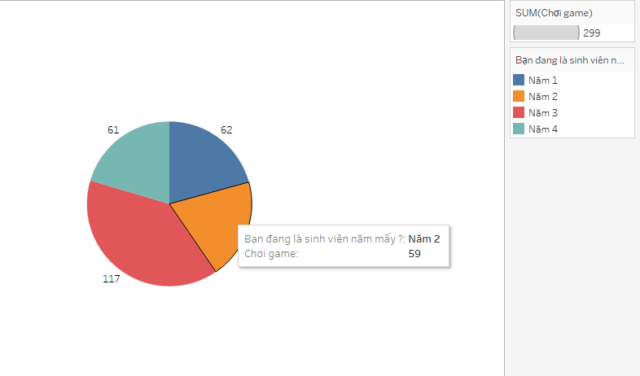
Tổng mức độ thường xuyên của việc chơi game theo mỗi độ tuổi.

Slide 5
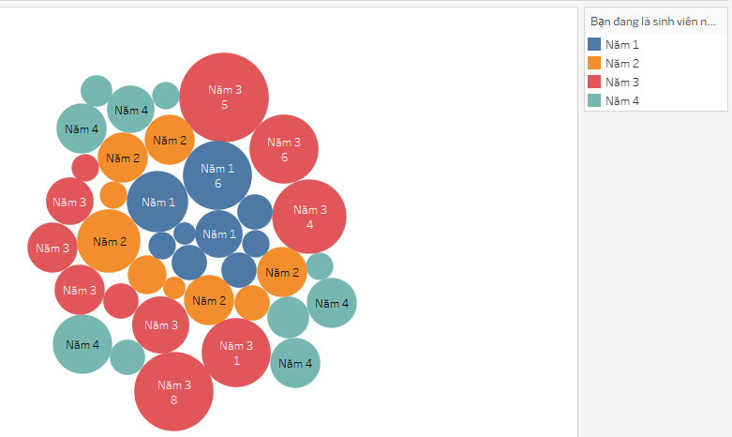
Tổng mức độ thường xuyên của việc dùng mạng xã hội của mỗi độ tuổi.

Slide 6
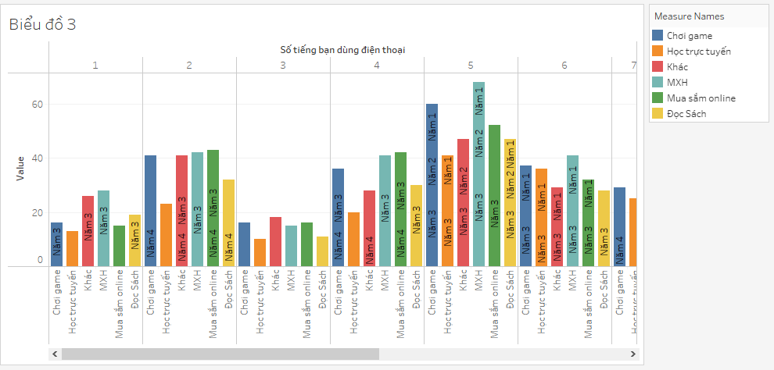
Tổng mức độ thường xuyên của các việc làm theo mỗi độ tuổi, chia nhỏ bởi số tiếng bạn dùng điện thoại

Slide 7
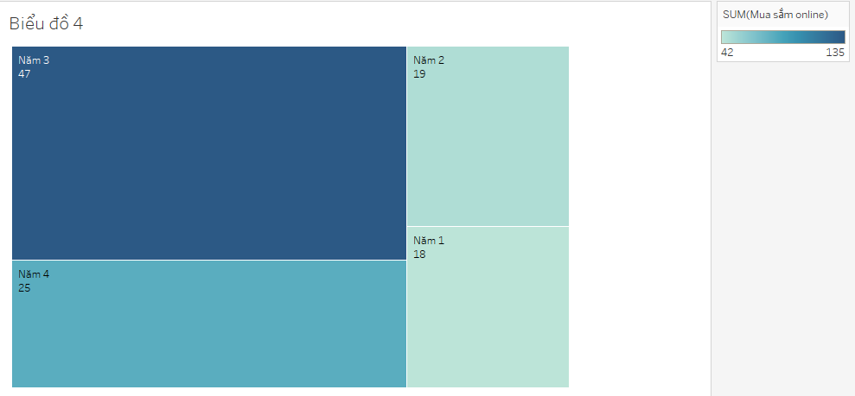
Tổng mức độ thường xuyên của các việc làm theo mỗi độ tuổi, chia nhỏ bởi số tiếng bạn dùng điện thoại

Slide 8
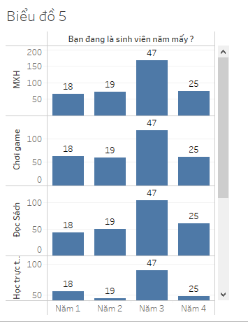
Tổng mức độ thường xuyên sử dụng mạng xã hội, chơi game, đọc sách, học trực tuyến, mua sắm online và những việc khác ở từng độ tuổi.

Slide 9
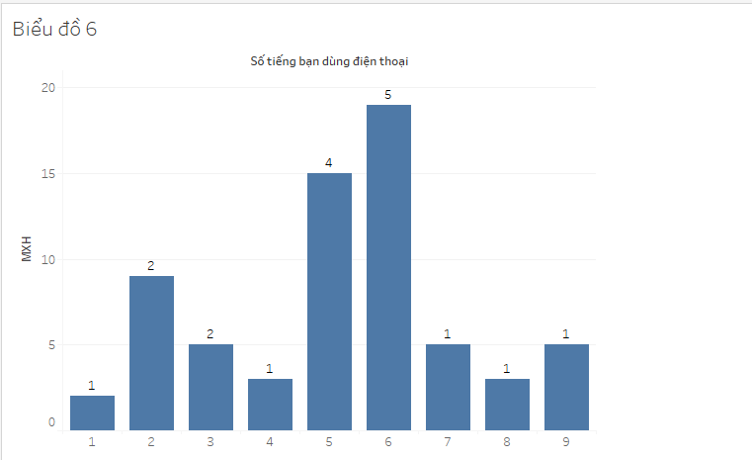
Số lượng sinh viên năm 1 và tổng mức đột thường xuyên dùng mạng xã hội trong các khoảng thời gian..

Slide 10
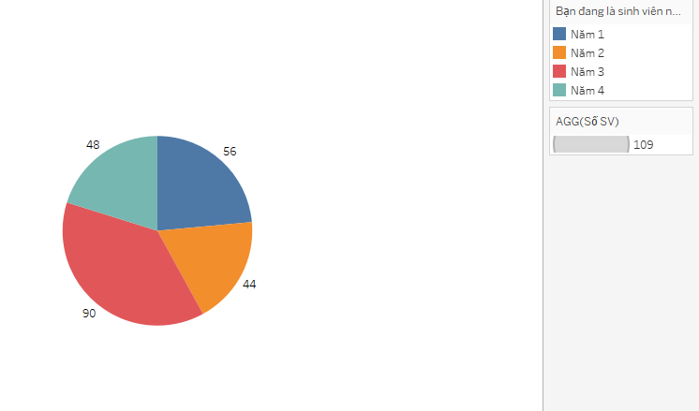
Tổng mức độ thường xuyên học trực tuyến của mỗi độ tuổi.

Slide 11
THỐNG KÊ MÔ TẢ
2

Slide 12
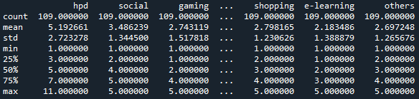
Thống kê mô tả của dữ liệu

Slide 13
PHÂN TÍCH DỮ LIỆU
3

Slide 14
Phân tích
Từ 2 cột đầu tiên của dữ liệu, ta nhận xét được rằng thành phần tham gia khảo sát chủ yếu là sinh viên năm 3, lý do không ngoại trừ việc chúng em là sinh viên năm 3, nhưng từ đây ta cũng có thể thấy được phần nào rằng các bạn sinh viên năm 3 là thành phần có nhiều thời gian sử dụng điện thoại thì mới có thể làm được bài khảo sát này với số lượng lớn như vậy, và khoảng thời gian sử dụng điện thoại của sinh viên hiện nay khá lớn, đa phần trên 3 tiếng 1 ngày.

Slide 15
Phân tích
Từ các cột còn lại, ta thấy được thời gian chủ yếu sinh viên dùng điện thoại là để sử dụng mạng xã hội, đáng bất ngờ ở đây là thời gian sử dụng để chơi game là ít nhất (theo tập mẫu chung) trong khi tầng lớp sinh viên được cho là có nhiều thời gian và có lối sống thoải mái không bị bó buộc bởi gia đình hay nhà trường, điều này thể hiện việc sinh viên ngày nay đã có ý thức hơn trong việc phát triển bản thân và giảm bớt thời gian giải trí vô bổ.

Slide 16
PHÂN TÍCH HỒI QUY ĐA BIẾN
4

Slide 17
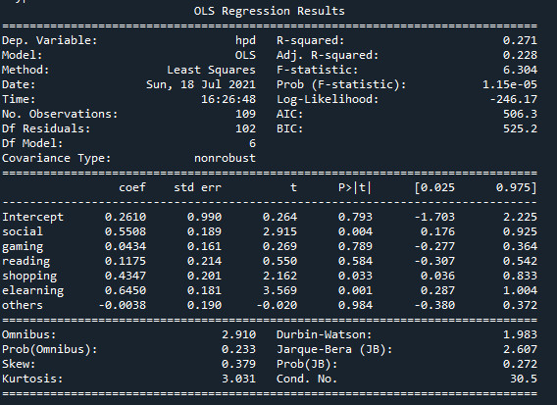

Slide 18
Kết luận
Chỉ có biến social, e-learning, shopping là có ý nghĩa với mô hình. Mô hình giải thích được 22% sự thay đổi của biến số giờ người dung sử dụng điện thoại mỗi ngày.

Slide 19

CẢM ƠN THẦY ĐÃ LẮNG NGHE

Slide 20
CREDITS
Tham khảo tại:
https://nbviewer.jupyter.org/github/justmarkham/DAT4/blob/master/notebooks/08_linear_regression.ipynb
Special thanks to all the people who made and released these awesome resources for free:
Presentation template by SlidesCarnival
Photographs by Unsplash

